Slide 1
手做鉛筆袋
Let’s do it！

Slide 2
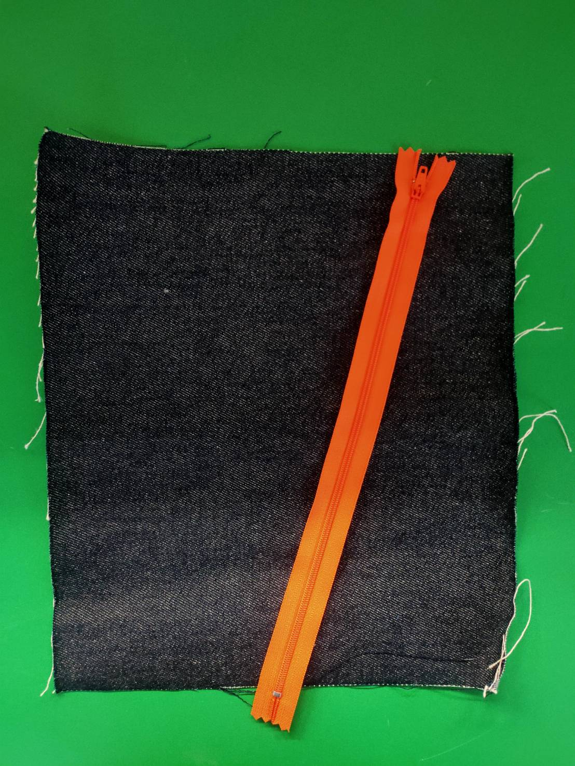
材料
牛仔布
拉鍊
針
線（兩色:黑&白）

Slide 3
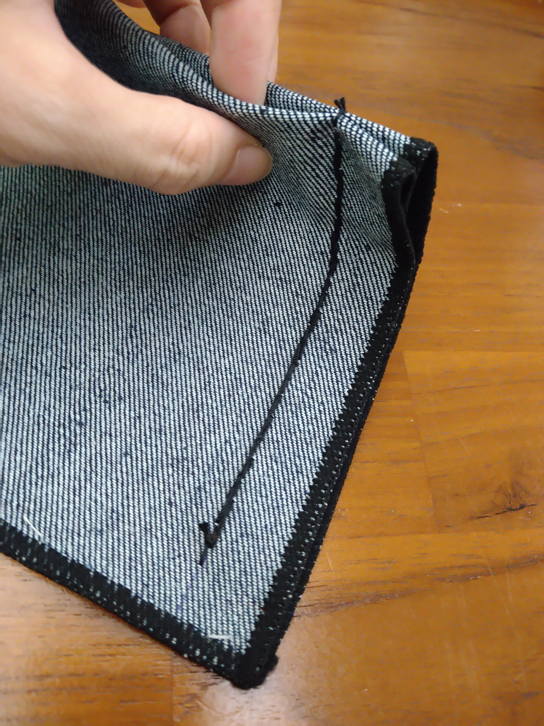
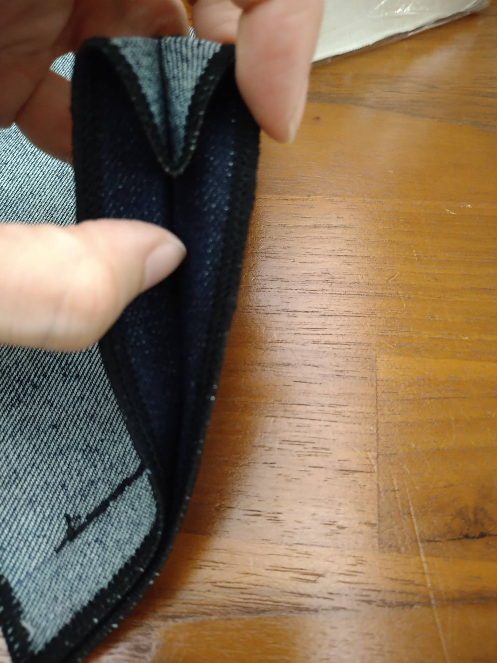
請選擇要立體的底還是平面？
立體
平面

Slide 4
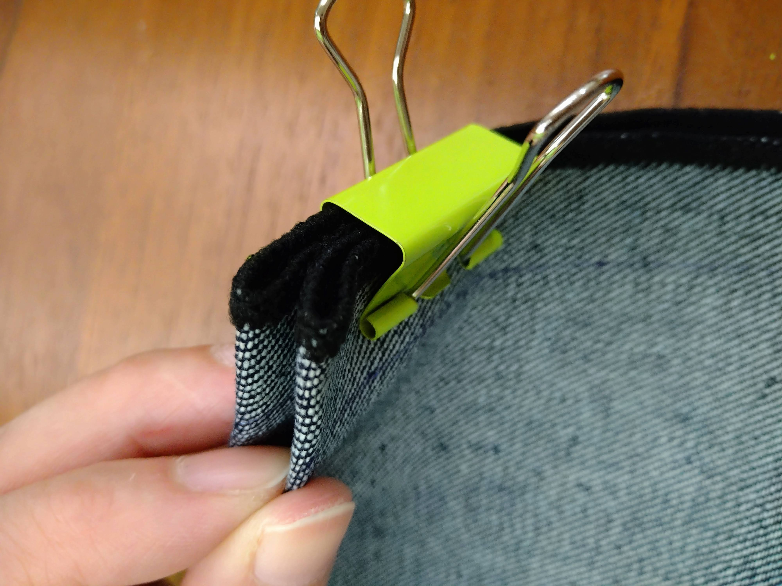
立體底
先將底折好，暫時固定
2.5cm
沿著布邊做疏縫

Slide 5
1.5-2cm
1.5-2cm
留1cm
留1cm
回針縫

Slide 6
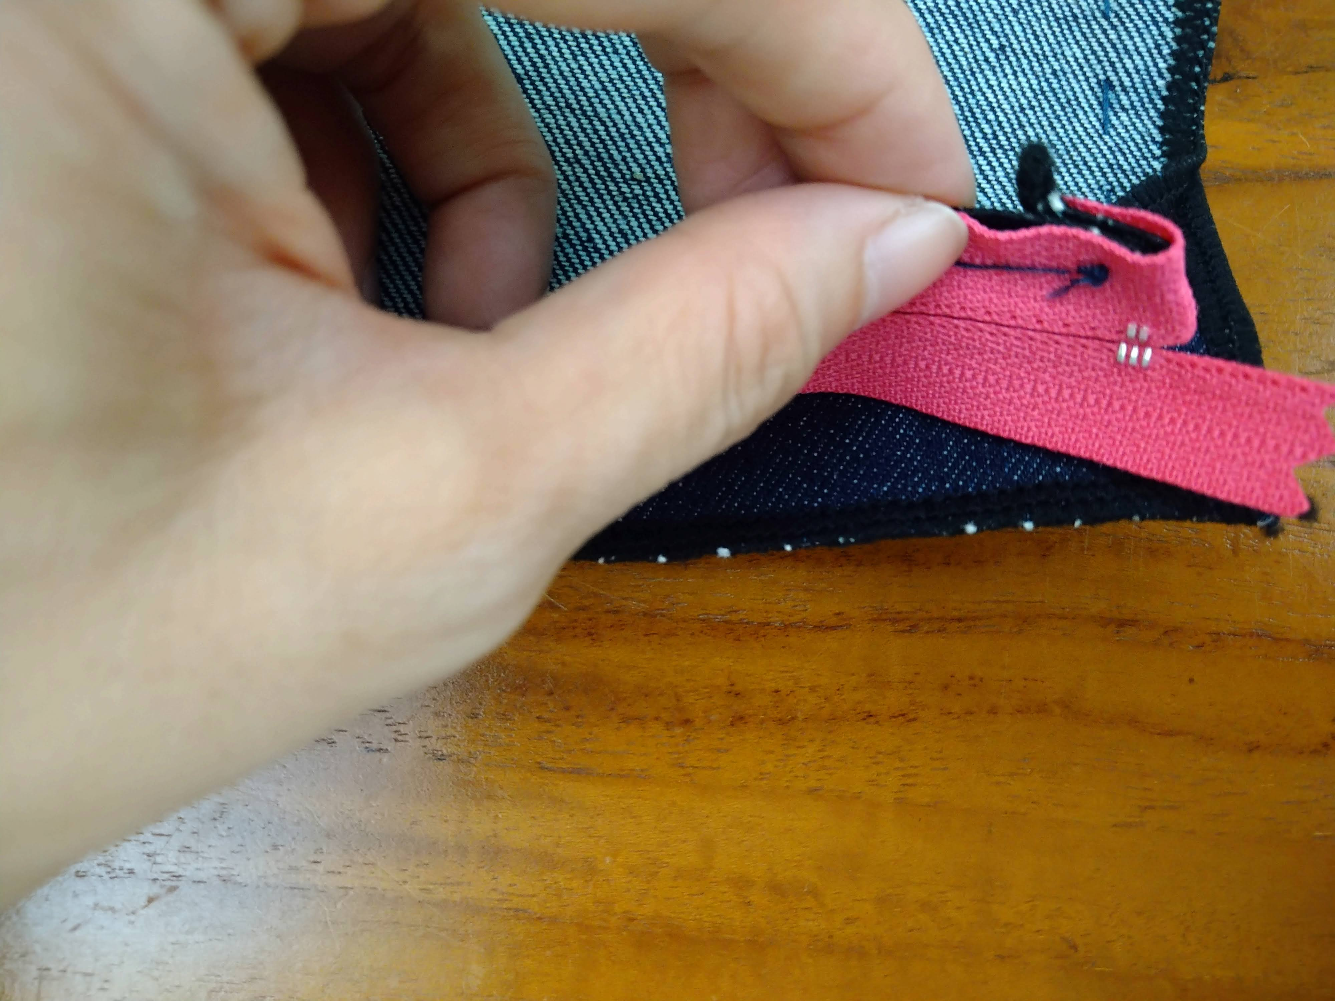
拉鍊先（回針）縫一邊
注意：拉鍊是要縫哪一面，整個翻過來才是對的
1
2
先疏縫

Slide 7
注意最後尾部

Slide 8
先拉開拉鍊，再縫另一邊拉鍊

Slide 9
縫好後，將牛仔布深色面翻過來。

Slide 10
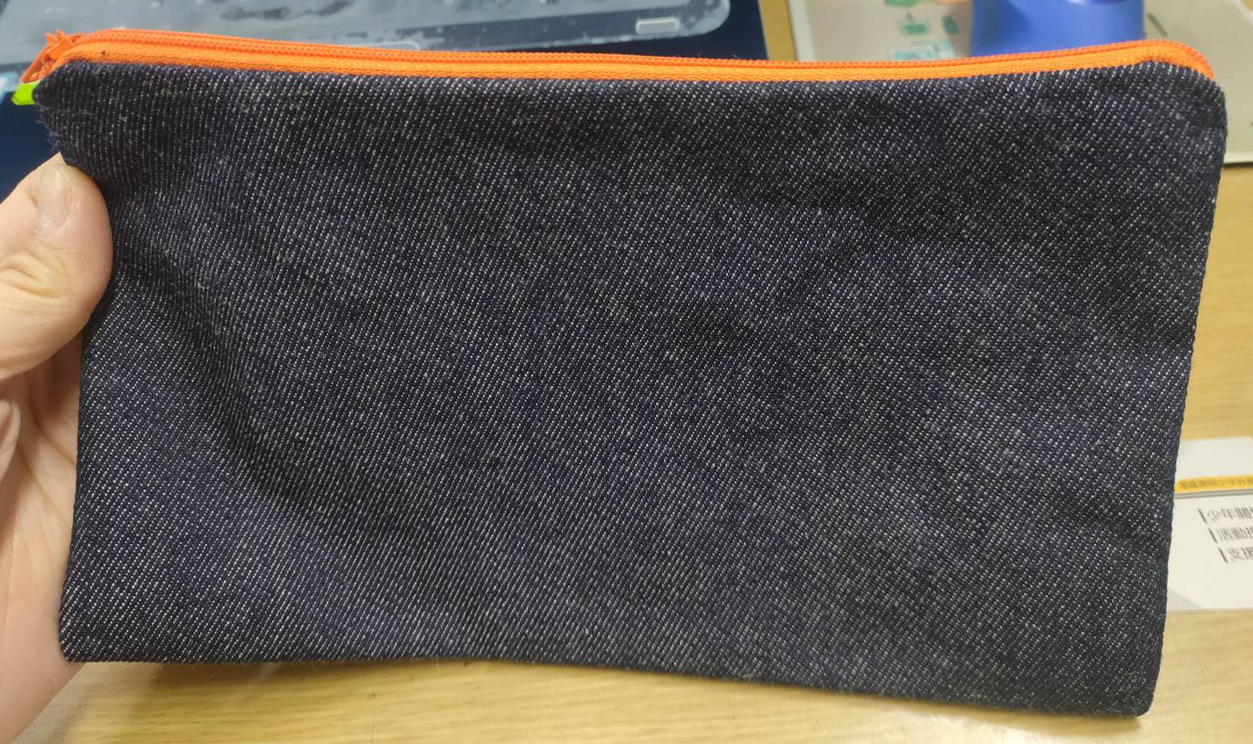
恭喜完成！

